Slide 1

Годовой отчет
Главного врача ГБУЗ «ГП №2 ДЗМ» за 2023 год

Slide 2




Основные показатели
ГП № 2
Главное здание
ГП № 2
Филиал 1
ГП № 2
Филиал 2
ГП № 2
Филиал 3
ГП № 2
Филиал 4
500
посещений
в смену по данным ЕМИАС
742 посещений
в смену по данным ЕМИАС
598 посещений
в смену по данным ЕМИАС
672 посещений
в смену по данным ЕМИАС
395 посещений
в смену по данным ЕМИАС
Мощность
22 135
человек (7 872 человека старше трудоспособного возраста)
38 794
человек (19 481 человек старше трудоспособного возраста)
33 240
человек (15 644 человека старше трудоспособного возраста)
35983
человек (16 905 человек старше трудоспособного возраста)
21244
человек (10 337 человек старше трудоспособного возраста)
Прикрепленное население
Численность прикрепленного населения
146 523
человек

Slide 3
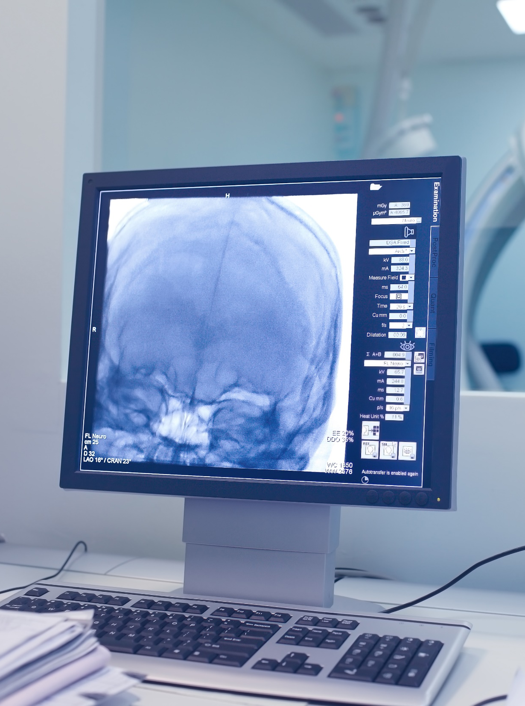
Дорогостоящее оборудование поликлиники
КТ 1 ед.
МРТ 1 ед.
Денситометры 1 ед.
Рентгены 6 ед.
Флюорографы 4 ед.
Маммографы 4 ед.
УЗИ 11 ед.
Из них экспертного класса 3 ед.
Холтер 27 ед.
СМАД 30 ед.
Тредмил 2 ЕД

Slide 4
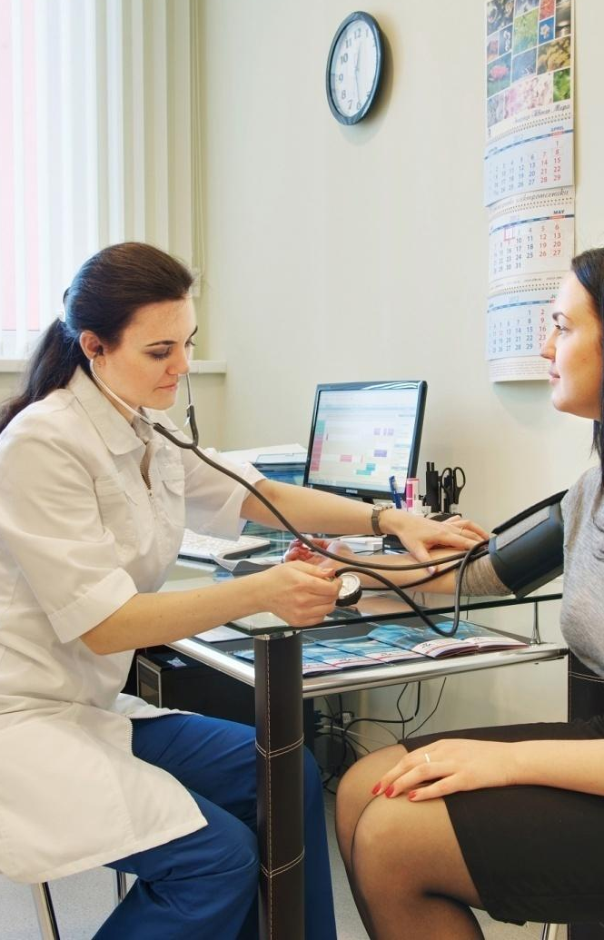
Посещения 2023 году:
Помощь на дому;
Посещения к дежурному врачу;
Посещение врачей специалистов.

Slide 5

Прививочная работа: гепатит, корь, краснуха, дифтерия
Вакцинация против гриппа
Вакцинация против гепатита В
Вакцинация против гепатита А
Ревакцинация против гепатита А
Вакцинация против кори
Ревакцинация против кори
Вакцинация против краснухи
Ревакцинация против краснухи
Вакцинация против дифтерии
Ревакцинация против дифтерии

Slide 6
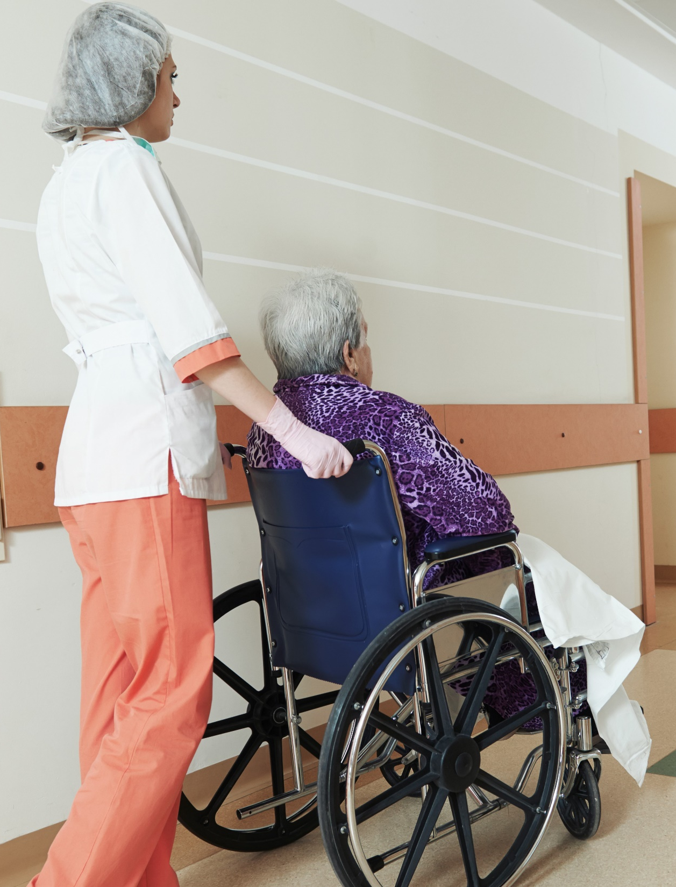
Основные показатели. Инвалиды и участники ВОВ
Наименование | Участники ВОВ (кроме ИОВ) | Инвалиды ВОВ
Состоит под диспансерным наблюдением на начало отчетного года | 100% | 100%
Вновь взято под диспансерное наблюдение в отчетном году
Снято с диспансерного наблюдения в течении отчетного года | 4,5% | 44,7%
из них: выехало | 2,3% | 2,6%
Состоит под диспансерным наблюдением на конец отчетного года | 100% | 100%
в том числе по группам инвалидности: I | 22% | 9,5%
II | 65% | 73,5%
III | 13% | 17 %
Охвачено комплексными медицинскими осмотрами | 91,5% | 89,8%
Нуждались в стационарном лечении | 14,7% | 21,0%
Получили стационарное лечение из числа нуждавшихся | 11,1% | 18,4%
Получили санаторно-курортное лечение | 8,6% | 10,5%

Slide 7



Работа по рассмотрению жалоб и обращений граждан
ГП № 2
Гл. здание
ГП № 2
Филиал 1
ГП № 2
Филиал 2
ГП № 2
Филиал 3
ГП № 2
Филиал 4
77
181
111
109
87
Число обращений
за 2023 год
Все обращения пациентов рассматриваются в индивидуальном порядке
В случае негативного содержания обращения, специалисты поликлиники вступают в диалог с пациентом и детализируют проблему для ее решения
Изучаются предложения граждан по улучшению работы поликлиники, руководство использует обратную связь от пациентов для совершенствования оказания медицинской помощи

Slide 8

Кадры за 2020 год
249,25
ставок всего
261,00
ставок всего
136,50
ставок всего
В 2023 году повышение квалификации прошли 112 человек

Slide 9
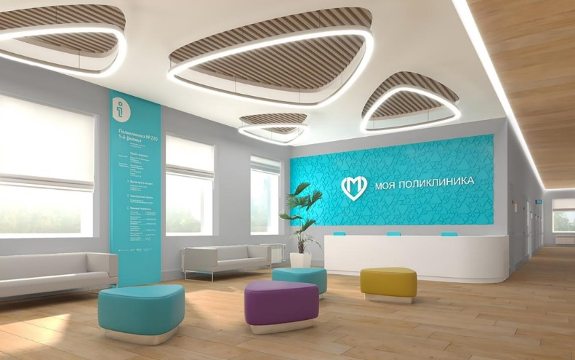
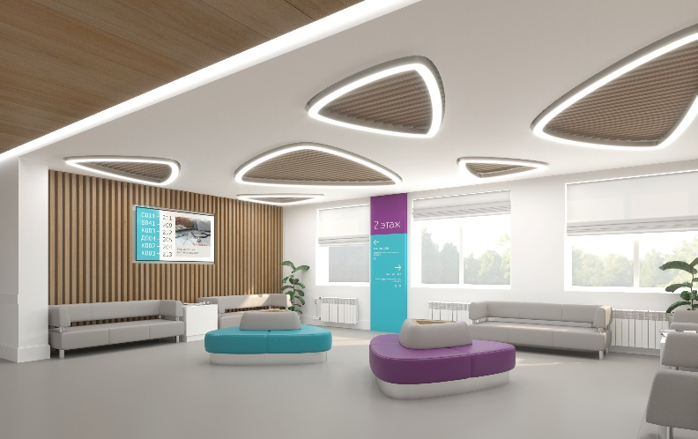

Капитальный ремонт филиала № 3
НОВЫЙ МОСКОВСКИЙ СТАНДАРТ
Новый московский стандарт поликлиники

Slide 10

ВРАЧИ
ОБОРУДОВАНИЕ
В каждом здании будут вести прием врачи 8 специальностей
В каждом здании поликлиник будут располагаться маммограф, рентген или флюорограф, аппараты УЗИ,
а также оборудование функциональной диагностики: система мониторирования артериального давления, 12-канальный электрокардиограф
В каждом головном здании поликлиник будут располагаться аппараты МРТ, КТ, денситометр, аппарат УЗИ экспертного класса, тредмил, эндоскопическое оборудование
Врач общей практики/терапевт
Уролог
Офтальмолог
Хирург
Оториноларинголог
Кардиолог
Невролог
Эндокринолог
В головных зданиях дополнительно специалисты 5 узких направлений:
Аллерголог-иммунолог
Гастроэнтеролог
Пульмонолог
Колопроктолог
Инфекционист

Slide 11
Годовой отчет
Главного врача ГБУЗ «ГП №2 ДЗМ» за 2023 год

